Slide 1
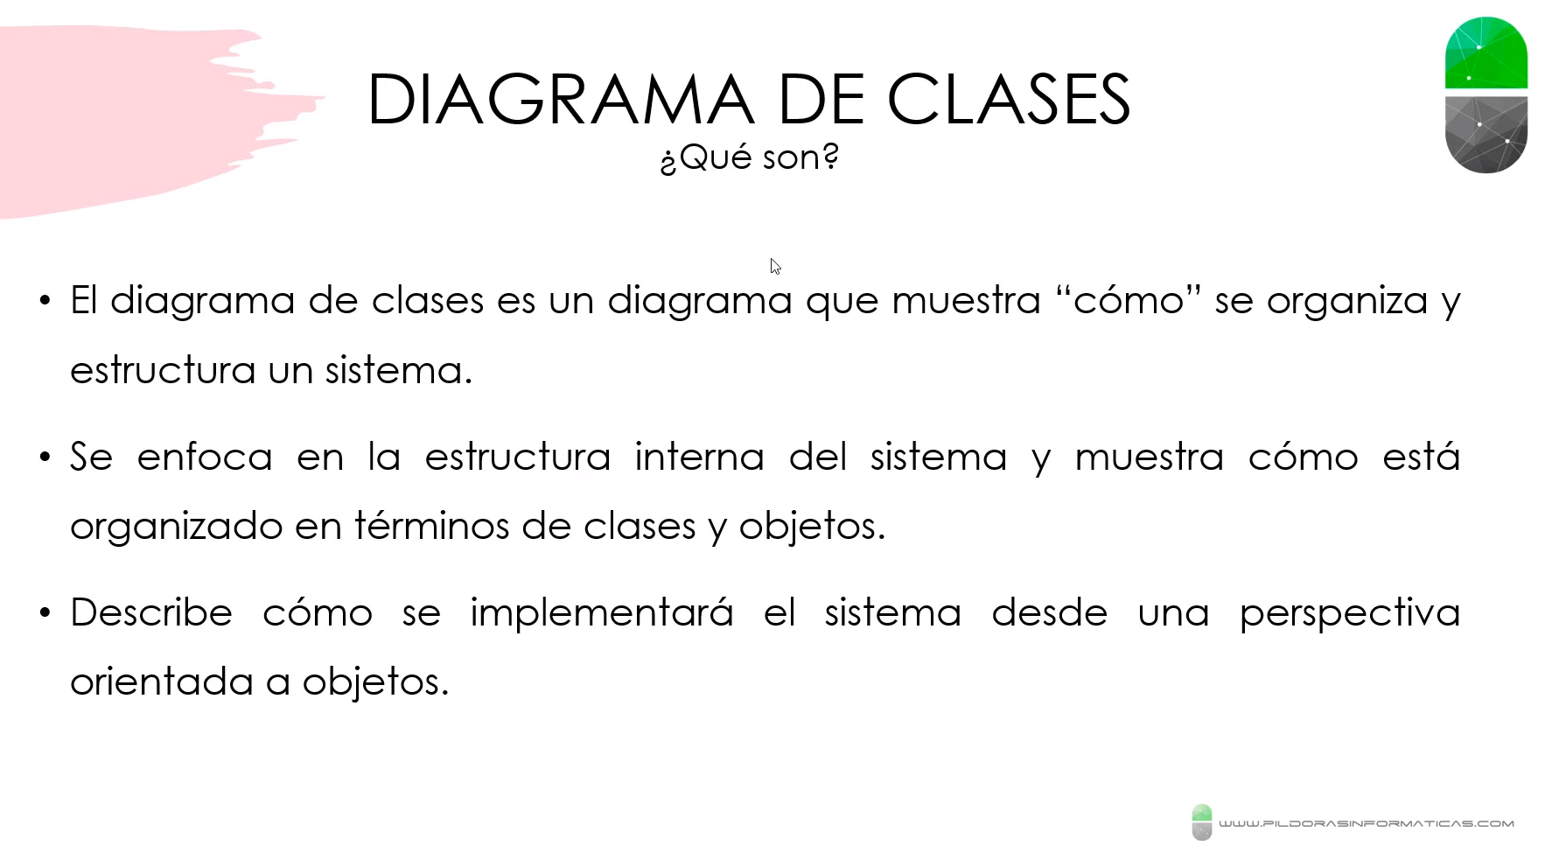

Slide 2
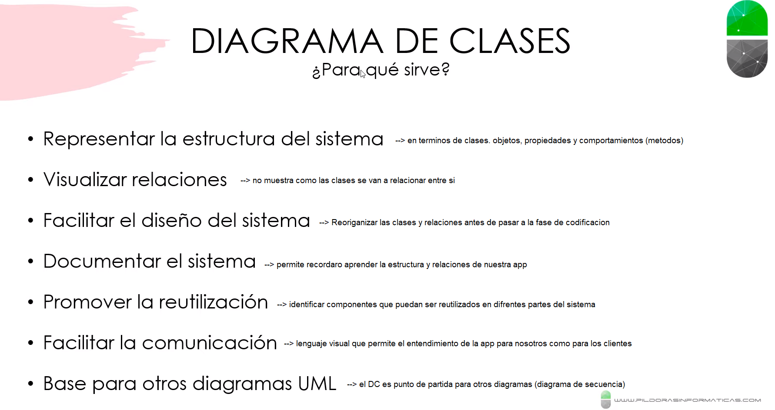

Slide 3
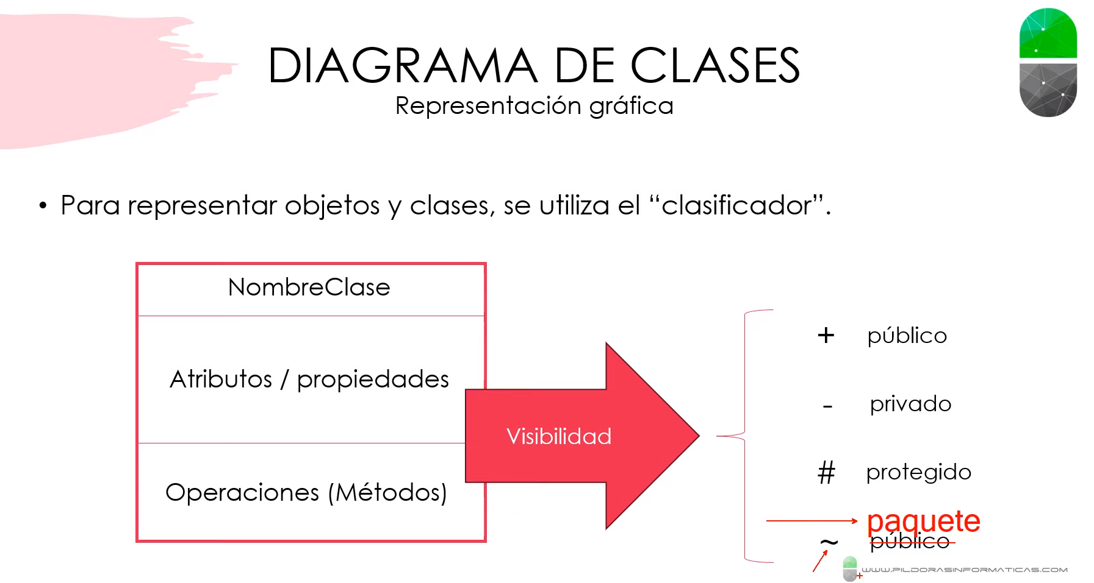

Slide 4
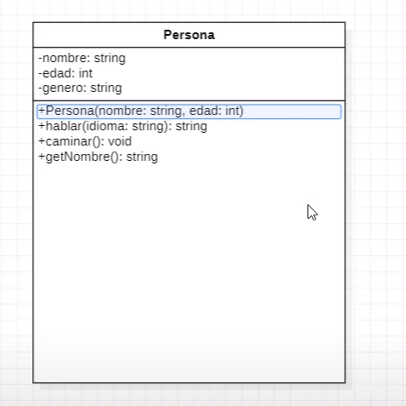
Clasificador sencillo:
Persona() →Método constructor hablar() → devuelve un string caminar() → no devuelve nada getNombre → Es un getter (obtener un atributo de la clase) - podríamos agregar algún setter para establecer un valor a alguna propiedad

Slide 5
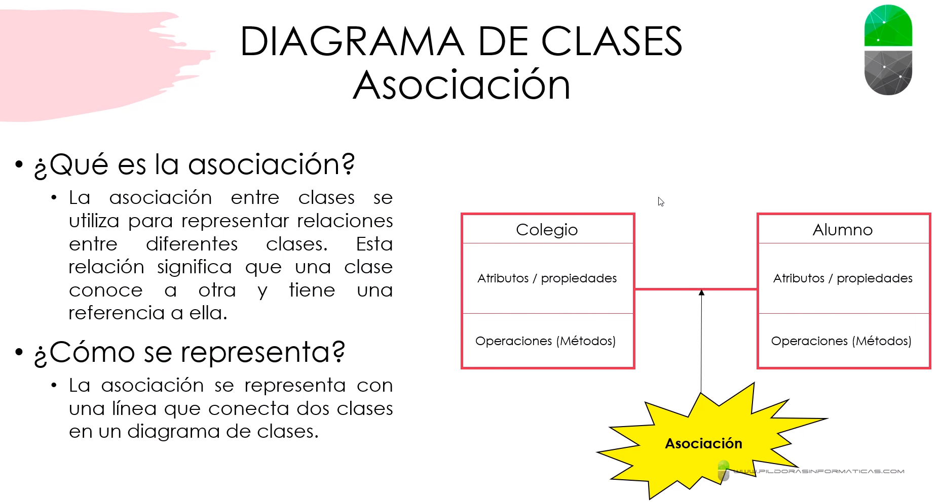

Slide 6
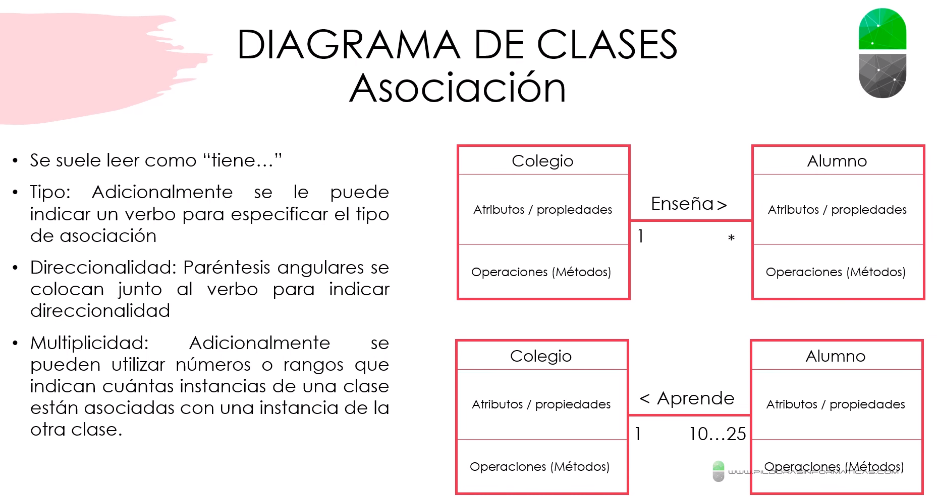
















Slide 7
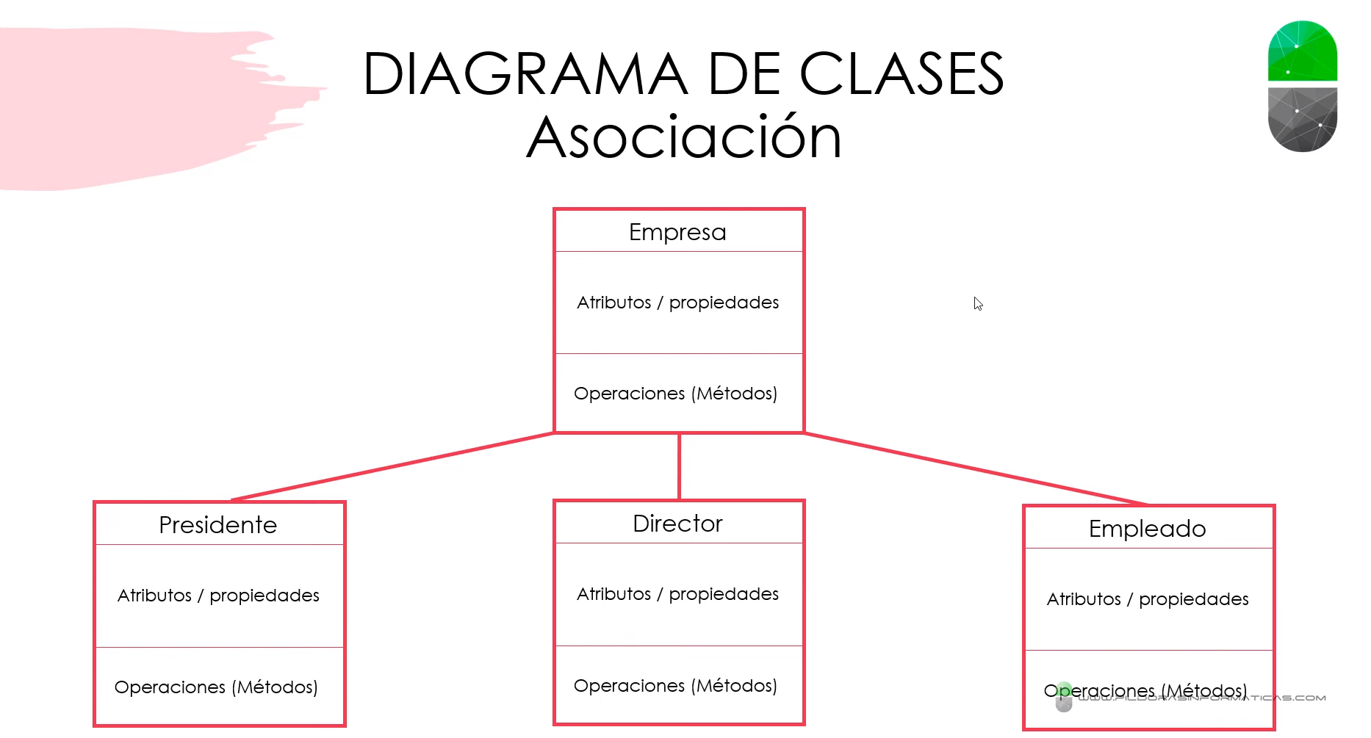
Pueden existir múltiples asociaciones

Slide 8
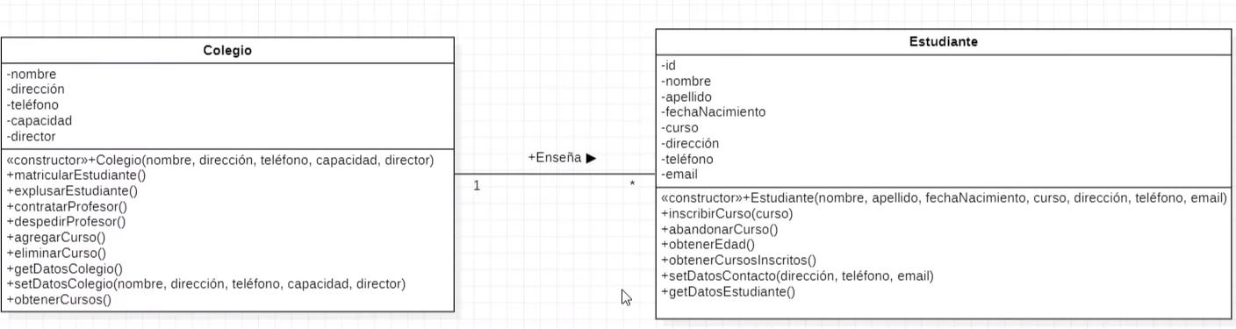
Codificación → Ver Python

